Slide 1
프로그래밍 언어
예외 처리

Slide 2
오류
컴파일 오류(compile error)
프로그램 코드 작성 중 발생하는 문법적 오류
실행 오류(runtime error)
실행 중인 프로그램이 의도하지 않은 동작을 하거나(bug)프로그램이 멈추게 하는 오류
실행 중 비정상 종료는 서비스 운영에 치명적
오류가 발생할 수 있는 경우에 로그(log)를 남겨 추후 이를 분석하여 원인을 찾아야 함.
자바는 예외 처리를 통하여 프로그램의 비정상 종료를 막고 log를 남길 수 있음.

Slide 3
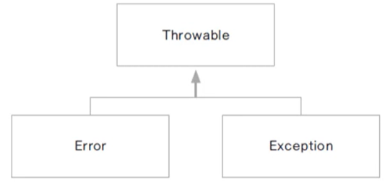
오류 / 예외 클래스
시스템 오류(error)
가장 머신에서 발생, 프로그래머가 처리 불가
동적 메모리 없는 경우, 스택 오버 플로우 등
예외(exception)
프로그램에서 제어 할 수 있는 오류
읽을 파일이 존재하지 않는 경우, 네트워크 연결이 끊어진 경우 등

Slide 4
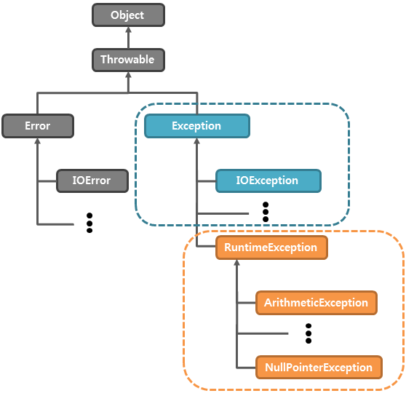
Exception 클래스

Slide 5
오류(error) / 예외(exception)
오류(error)
" Error "는 빌트인 클래스 "Throwable"의 서브 클래스
시스템의 부적절한 기능의 결과
예외(exception)
"Exception"은 내장 클래스 "Throwable"의 하위 클래스
프로그램의 코딩에서 수행된 실수의 결과
비교의 근거 | 오류 | 예외
기본 | 시스템 자원이 부족하여 오류가 발생했습니다. | 코드로 인해 예외가 발생했습니다.
회복 | 오류는 복구 할 수 없습니다. | 예외는 복구 가능합니다.
키워드 | 프로그램 코드에서 오류를 처리 할 수있는 방법은 없습니다. | 예외는 3 개의 키워드 "try", "catch"및 "throw"를 사용하여 처리됩니다.
결과 | 오류가 감지되면 프로그램이 비정상적으로 종료됩니다. | 예외가 감지되면 throw 및 catch 키워드에 따라 예외가 발생합니다.
유형 | 오류는 검사되지 않은 유형으로 분류됩니다. | 예외는 체크 된 또는 확인되지 않은 유형으로 분류됩니다.
꾸러미 | Java에서 오류는 "java.lang.Error"패키지로 정의됩니다. | Java에서 예외는 "java.lang.Exception"에 정의됩니다.
예 | OutOfMemory, StackOverFlow. | 확인 된 예외 : NoSuchMethod, ClassNotFound. 체크되지 않는 예외 : NullPointer, IndexOutOfBounds.

Slide 6
예외 처리(exception handling)
try {
예외를 처리하길 원하는 실행 코드;
} catch (e1) {
e1 예외가 발생할 경우에 실행될 코드;
} catch (e2) {
e2 예외가 발생할 경우에 실행될 코드;
}
...
finally {
예외 발생 여부와 상관없이 무조건 실행될 코드;
}
try
기본적으로 맨 먼저 실행되는 코드로 여기에서 발생한 예외는 catch 블록에서 처리됩니다.
catch
try 블록에서 발생한 예외 코드나 예외 객체를 인수로 전달받아 그 처리를 담당합니다.
finally
try 블록에서 예외가 발생하건 안 하건 맨 마지막에 무조건 실행됩니다.

Slide 7
예외 처리 계층
try {
System.out.write(list);
} catch (Exception e) {
e.printStackTrace();
} catch (IOException e) {
e.printStackTrace();
}
try {
System.out.write(list);
} catch (IOException e) {
e.printStackTrace();
} catch (Exception e) {
e.printStackTrace();
}
순서대로 처리되므로 작은 범위를 우선 작성

Slide 8
동시처리
|
try {
this.db.commit();
} catch (IOException e) {
e.printStackTrace();
} catch (SQLException e) {
e.printStackTrace();
}
try {
this.db.commit();
} catch (IOException | SQLException e) {
e.printStackTrace();
}

Slide 9
Throwable 클래스
모든 예외의 조상이 되는 Exception 클래스와 모든 오류의 조상이 되는 Error 클래스의 부모 클래스입니다.
Throwable 타입과 이 클래스를 상속받은 서브 타입만이 자바 가상 머신(JVM)이나 throw 키워드에 의해 던져질 수 있습니다.
메소드 | 설명
String getMessage() | 해당 throwable 객체에 대한 자세한 내용을 문자열로 반환함.
void printStackTrace() | 해당 throwable 객체와 표준 오류 스트림(standard error stream)에서 해당 객체의 스택 트레이스(stack trace)를 출력함.
String toString() | 해당 throwable 객체에 대한 간략한 내용을 문자열로 반환함.
try {
System.out.println(5 / 0);
} catch (ArithmeticException e) {
System.out.println("현재 발생한 예외 정보 : " + e.getMessage());
}

Slide 10
예외 발생
throw 사용하여 예외를 발생 가능
Exception e = new Exception("오류메시지");
...
throw e;

Slide 11
예외 회피하기
메소드 선언부에 throws 키워드를 사용하여 해당 메소드를 사용할 때 발생할 수 있는 예외를 미리 가능
발생할 수 있는 예외를 사용자가 충분히 인지할 수 있으며, 그에 대한 처리까지도 강제

Slide 12
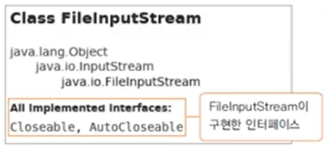
try-with-resources 문
리소스를 자동 해제 하도록 제공해주는 구문
Java SE 7부터 사용 가능
해당 리소스가 AutoCloseable을 구현해야 함.
try (파일을 열거나 자원을 할당하는 명령문) {
...
}

